Slide 1
Значение природоведческих экскурсий в изучении природы родного края
Воспитатель: Угланова М.А.

Slide 2
Цель:
Расширить представления педагогов ДОУ об одной из форм нравственно-патриотического воспитания: знакомство с природой и историей родного края через проведение экскурсий с детьми.
Задачи:
1.Дать определение экскурсии, виды экскурсий в ДОУ, значении.
2. Рассказать в чем заключается подготовка воспитателя и детей.
3.Познакомить с методикой проведения природоведческих экскурсий на примере экскурсии в осенний парк.
4.Познакомить воспитателей с приемами закрепления пройденного материала на примере дидактических игр.

Slide 3
Экскурсии, как форма занятий, проводятся в средней, старшей и подготовительной к школе группах не реже 1 раза в месяц. По содержанию экскурсии делятся на 2 вида:
Природоведческие (познавательные) экскурсии – в парк, лес, к озеру,
Экскурсии с целью ознакомления с трудом взрослых (школа, библиотека).

Slide 4
Рекомендации воспитателям по подготовке к экскурсии:
Экскурсии целесообразно проводить в одном и том же месте в разные времена года, с тем, чтобы показать детям сезонные изменения, которые происходят в природе.
Необходимо определить цель и программное содержание, которые определяются, исходя из требований программы и особенностей окружающей местности.
Определиться с местом проведения (необходимо за день, за два до экскурсии осмотреть его, выбрать наилучший путь к нему: не утомительный, не отвлекающий от намеченной цели).
Уточнить маршрут, найти нужные объекты.
Уточнить на кануне прогноз погоды.
При определении расстояния до места экскурсии следует исходить из физических возможностей детей
Время в пути до выбранного места (в одну сторону) не должно превышать в средней группе 30 минут, в старшей и подготовительной группах – 40-50 минут.
Наметить содержание и объем тех знаний, которые должны получить дети о данном круге явлений, последовательность проведения отдельных частей экскурсии,
Установить места для коллективных и самостоятельных наблюдений, для отдыха детей.
Подобрать дидактические игры, стихи, загадки.

Slide 5
Рекомендации при подготовке детей к экскурсии:
Заранее предупредить родителей и детей об экскурсии.
Сообщить детям о цели экскурсии.
Напомнить о правилах поведения в природе.
Обратить внимание на одежду.
Привлечь детей к подготовке экскурсионного снаряжения и оборудования.

Slide 6
Методика проведения природоведческих познавательных экскурсий.
Вводная беседа: во время беседы педагог объясняет тему, цели экскурсии, задачи, напоминает правила поведения, в сюжетно-ролевых играх отрабатываются необходимые умения.
1. Вводная часть перед экскурсией в осенний парк: Под музыку П.И.Чайковского «Времена года. Октябрь. Осенняя песнь» воспитатель читает стихотворение Ю.Капустина «Осень»
Вопросы воспитателя:
О каком времени года говорится в стихотворении?
Скажите, а какое сейчас время года?
Назовите по порядку осенние месяцы.
С чего начинается осень в природе?
Ребята, мы уже с вами знакомы с приметами ранней осени. А сейчас наступила самая необыкновенная и загадочная пора осени — золотая и сегодня мы отправимся в парк, чтобы посмотреть, как он изменился, и действительно ли он стал золотым.

Slide 7
Коллективное наблюдение, с помощью которого решаются все основные задачи экскурсии.
2.Основная часть экскурсии (в парке)
Фронтальное наблюдение «Какими стали деревья в парке?»
1. Рассматривание деревьев и кустарников вблизи и издалека, на солнце и в тени (на солнце краски становятся ярче, наряднее, а желтые клены и березы «светятся» даже в тени).
2. Рассматривание листьев разных деревьев через лупу (обратить внимание, что поверхность листа у всех разная: у березы — шершавая, у клена — гладкая и т.д.).
3. Рассматривание семян деревьев и кустарников (сравнить между собой, определить, с какого они дерева)
4. Любование детьми красотой деревьев.

Slide 8
Индивидуальные самостоятельные наблюдения и сбор природоведческого материала для удовлетворения их любознательности.
3. Поисковые задания.
1. Выберите самое красивое дерево для вас.
2. Найдите самое красное (желтое) дерево.
3. Найдите лист, который упал сегодня, вчера, давно. Расскажите, чем они отличаются?
4. Найдите деревья, на которых: плоды-крылатки, плоды-ягоды, плоды-желуди, плоды-шишечки и т.д.
5. Сбор природного материала.

Slide 9
4. Отдых детей: в это время проводятся игры и игровые упражнения.
4. Речевые упражнения.
1. Игра «Скажи красивые слова об осени» (Цель: уметь подбирать прилагательные к заданному слову).
2. Игра «Три листа» (Цель: развивать зрительно-пространственные представления, учить образовывать относительные прилагательные, согласовывать существительные с предлогом).
3. Игра «Поймай и раздели» (Цель: совершенствовать навык слогового анализа слов, деление на слоги слов-названий деревьев).
Загадки. Упражнения на развитие мелкой моторики рук.
1. Игра «Угадай» (угадать на ощупь, какой плод от дерева положили в ладошки).
2. Игра «Составь узор» (составление узора из осенних листьев, чередуя их по цвету).
Подвижные игры.
1. Игра «Поймай листок» (Цель: развивать умение подпрыгивать на месте как можно выше).
2. Игра «Я - кленовый листочек» (Цель: уметь ритмично двигаться под музыку, передавая в пантомиме образ осеннего листочка; включать воображение, память).
Природоохранный труд.
1. Убрать территорию от мусора.
2. Собрать и разложить по корзинкам природный материал.
3. Собрать для гербария красивые листья.

Slide 10
5. Заключительная часть: воспитатель еще раз обращает внимание детей на общую картину природы. Главная цель заключительного этапа — подведение итогов экскурсионной работы.
5. После экскурсионная работа.
Разучивание стихотворений об осени:
«Осенний клад» И.Пивоварова
Падают с ветки желтые монетки.
Под ногами целый клад!
Это осень золотая
Дарит листья, не считая.
Золотые дарит листья
Вам, и нам,
И всем подряд.
«Наступила осень...»А.Ерикеев
Наступила осень,
Пожелтел наш сад.
Листья на березе
Золотом горят.
Не слыхать веселых
Песен соловья.
Улетели птицы
В дальние края.
Изготовление коллажа «Декоративное панно из осенних листьев»

Slide 11
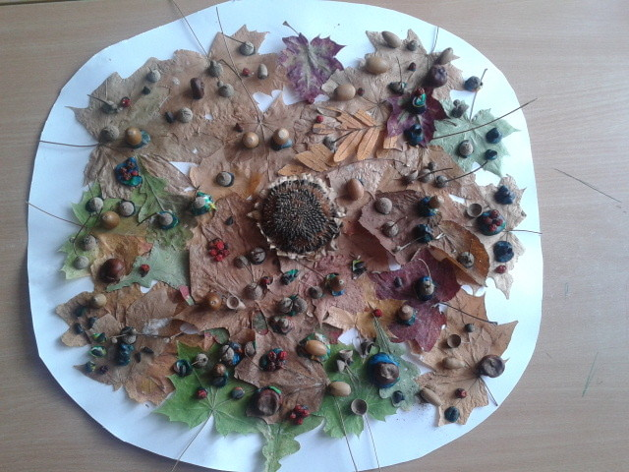
Декоративное панно из листьев

